Slide 1
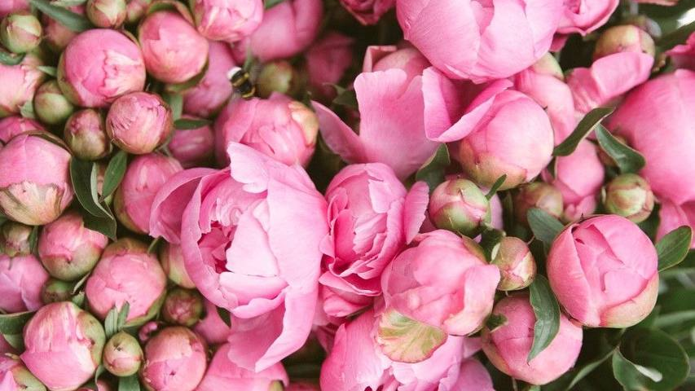
Приложение для цветочного магазина
Florify

Slide 2

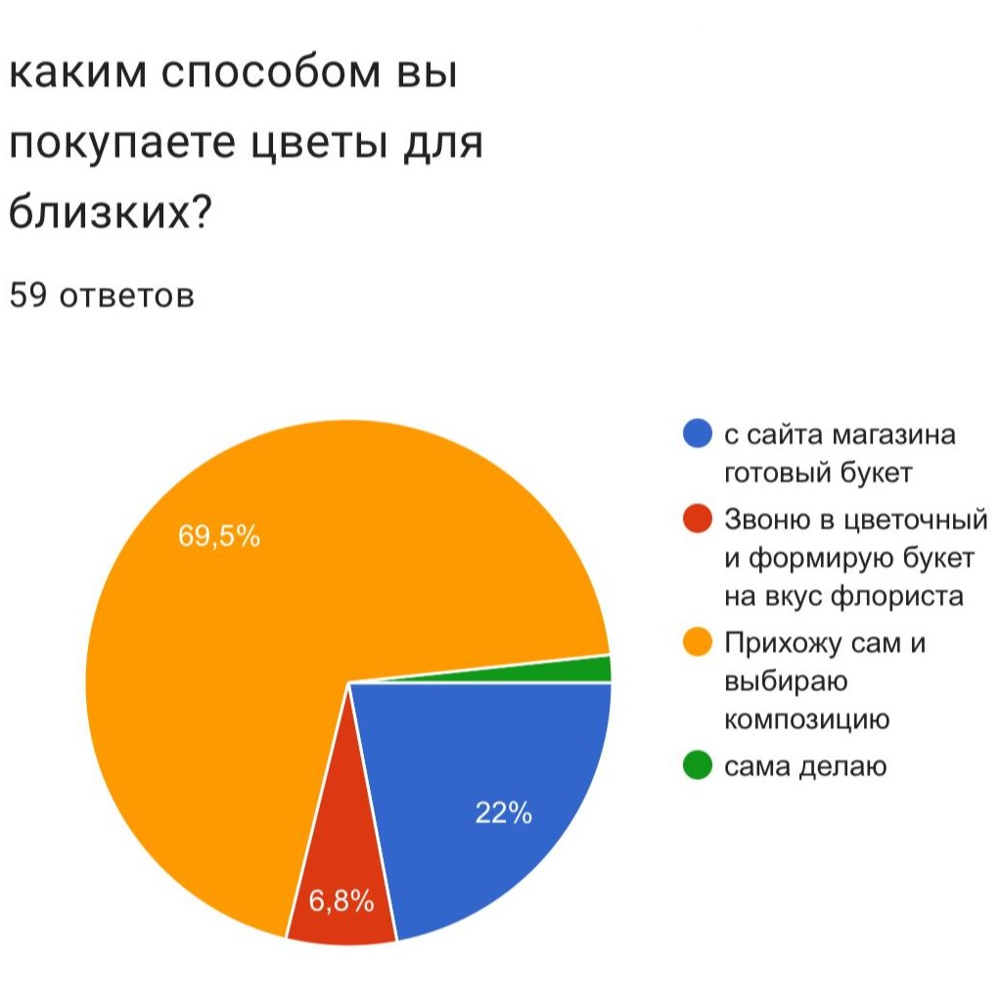
Время - главный ресурс человека

Slide 3
Проект
Маркетплейс для покупки цветов
Курьеры
Работа консультантов
Гарантия свежести и низких цен
Большой ассортимент
Быстрое оформление заказа

Slide 4

Механизм реализации проекта (план 2023-2025)
2023
2024
2025
1. Исследование и анализ рынка
2. Разработка концепции приложения
3. Разработка и тестирование
4. Создание интерфейса и дизайна
5. Запуск и маркетинг
6. Развитие и обновление приложения
7. Партнерство и расширение

Slide 5
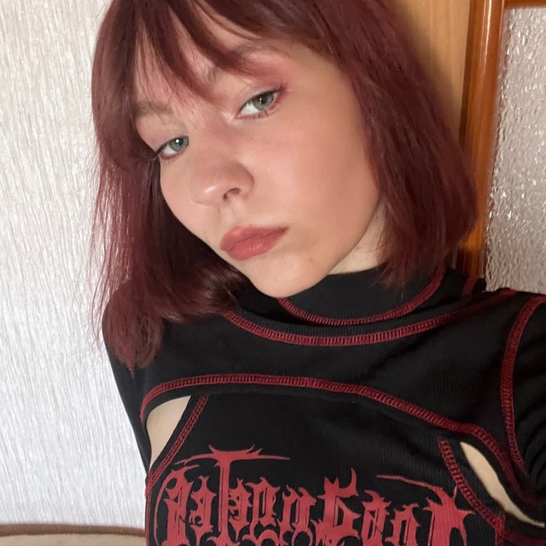
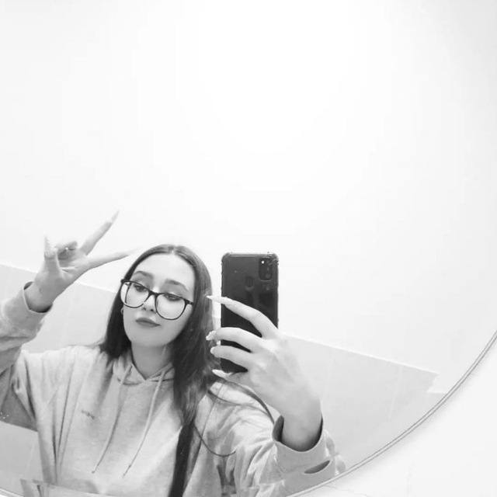
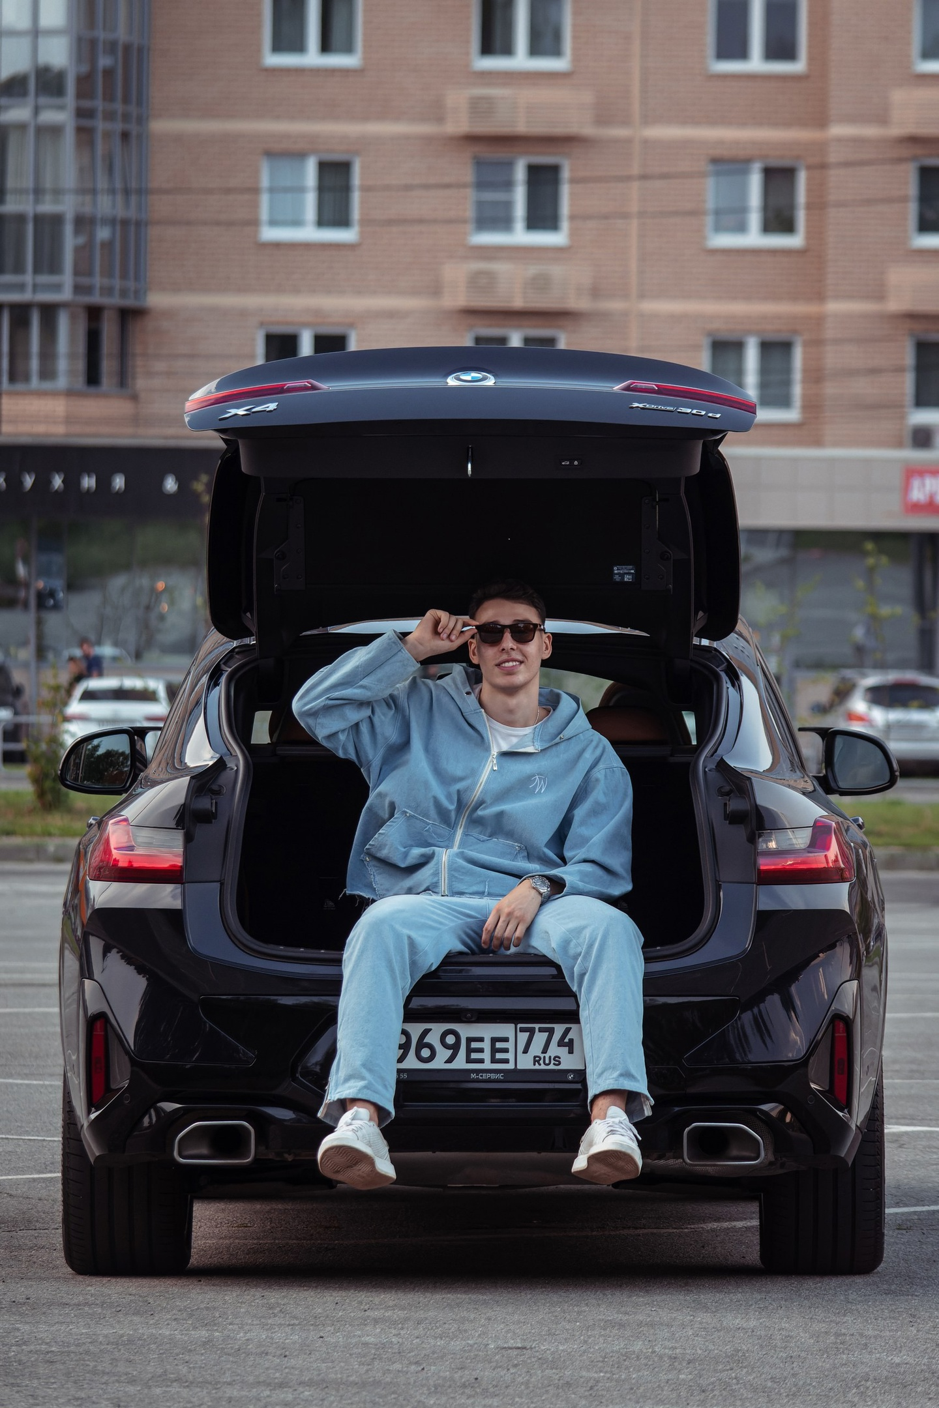
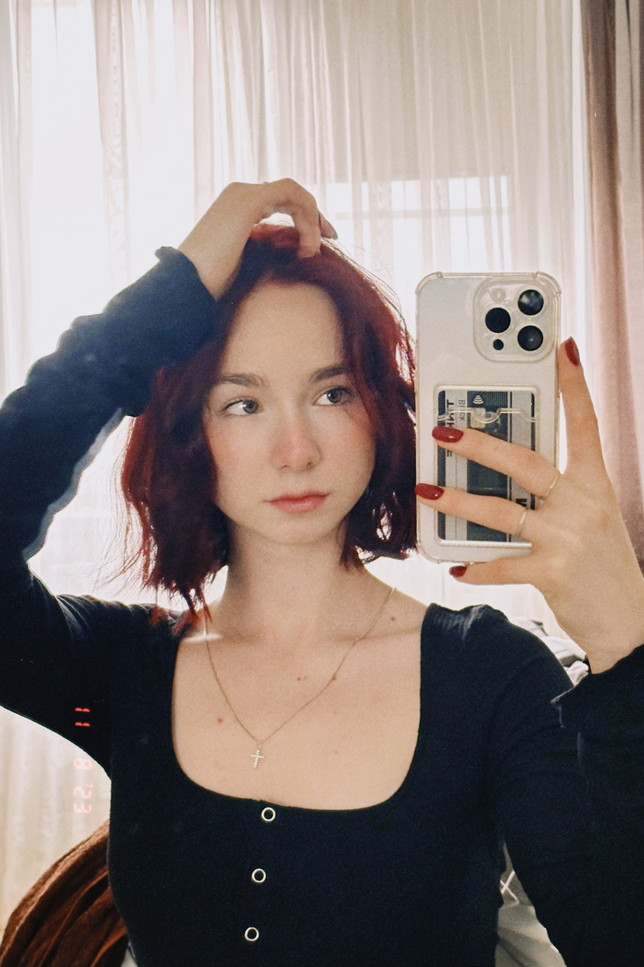
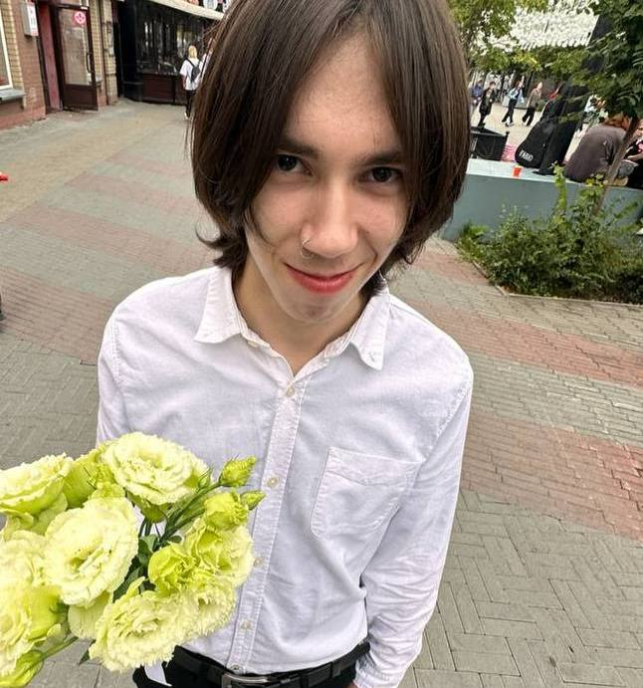
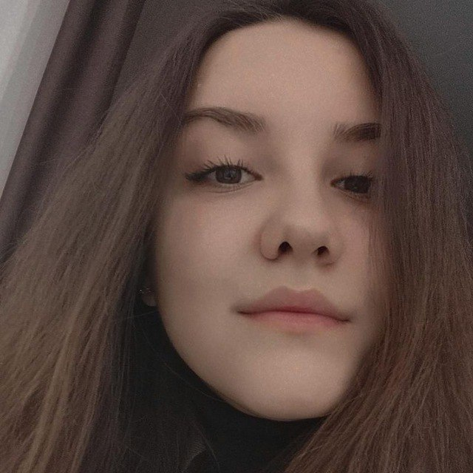
Команда
Креативный директор
Александра Викторовна
Руководитель
Маркетолог​
Дарья Анатольевна
Елизавета Игоревна
Разработчик
Ника Эмзарович
Разработчик
Владислав Сергеевич
Дизайнер
Маргарита Николаевна

Slide 6
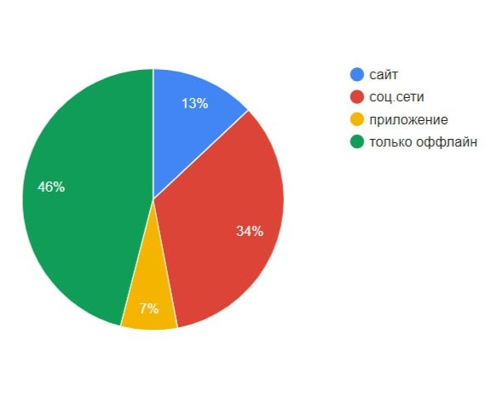
Анализ рынка

Slide 7
Конкуренты
Название магазина | Плюсы | Минусы
MegaFlowers | Система лояльности, много точек, сайт, гарантия свежести | Цены, ассортимент, доставка
Flowwow | Система лояльности, ассортимент, всемирное | Не везде есть курьеры, нет гарантии свежести
ЯндексМаркет | Доставка, ассортимент | Нет системы лояльности, нет гарантии свежести

Slide 8
Спасибо за внимание!

